Slide 1

Scratch – công cụ lập trình không viết code

Slide 2
Nội dung
Giới thiệu tổng quan xuất sứ và ý nghĩa.
Giao diện phần mềm. Bắt đầu một mô phỏng mới. Các khái niệm và lệnh cơ bản. Nhân vật (Sprite), sân khấu (Stage) và câu lệnh (Script).
Cấu trúc 1 chương trình hoàn chỉnh trong môi trường Scratch. Điều khiển nhân vật chính.
Các tập hợp lệnh chính: Moving, Looks, Sound, Pen, Event, Control, Sensing.
Giao tiếp giữa các nhân vật. Bổ sung âm thanh cho nhân vật. Bổ sung nền cho sân khấu.
Chia sẻ các dự án Scratch cho cộng đồng

Slide 3
Nội dung
Các chủ đề kiến thức chính
Chuyển động
Vẽ đồ họa
Biến nhớ
Hội thoại
Âm thanh
Cảm biến
Truyền thông
Xử lý số
Xử lý xâu ký tự
Mảng số
Thủ tục

Slide 4

Tổng quan về Scratch

Slide 5
Scratch là gì?
Scratch là 1 môi trường lập trình ứng dụng đặc biệt, trong đó việc “viết” lệnh sẽ được thực hiện bằng thao tác “kéo thả”.
Đầu ra của Scratch hỗ trợ các công nghệ và ứng dụng mới nhất của CNTT-ICT, do vậy các ứng dụng của Scratch rất phong phú.
Scratch có sự phát triển bùng nổ 2 năm trở lại đây.
Scratch hoàn toàn miễn phí và chia sẻ rộng rãi trong cộng đồng.

Slide 6
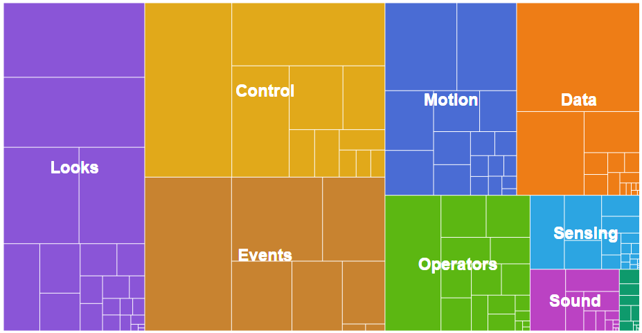
Lệnh thường dùng?
Sơ đồ mô tả tỉ lệ sử dụng các nhóm lệnh trong các dự án được chia sẻ.

Slide 7
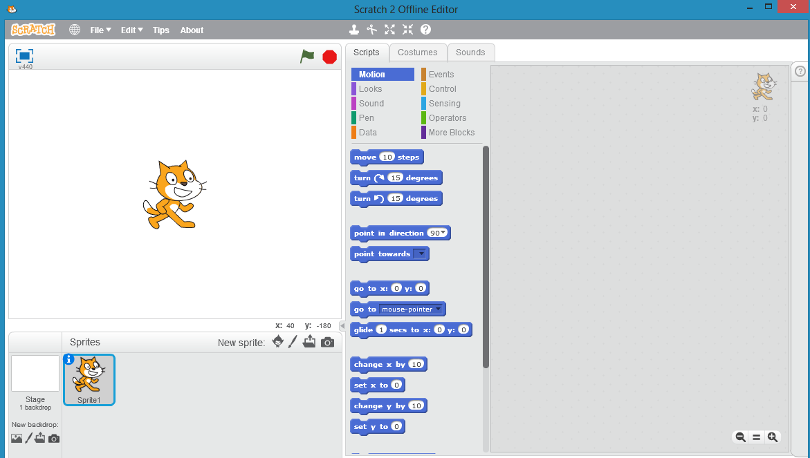
Thực đơn và thanh hệ thống
Nút trợ giúp nhanh
Nút trợ giúp
Sân khấu chính
Cửa sổ lệnh
Nhân vật
Khu vực tạo nhân
vật và hình nền
Khung
điều khiển

Slide 8
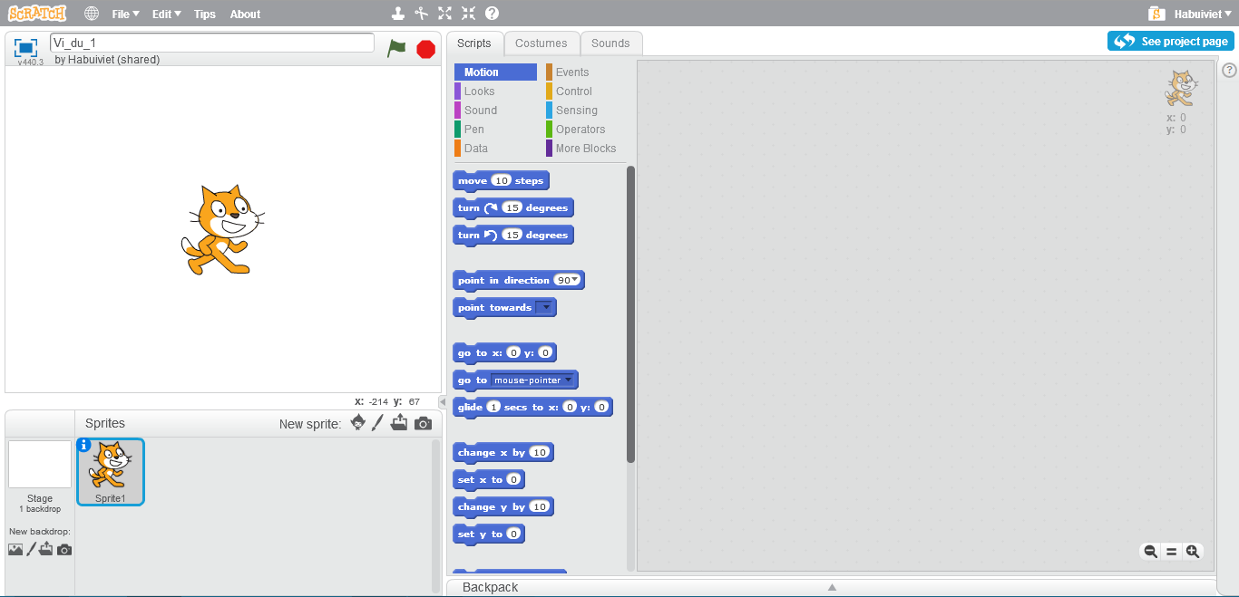
Thực đơn và thanh hệ thống
Tên người truy cập
Sân khấu chính
Cửa sổ lệnh
Nhân vật
Khu vực tạo nhân
vật và hình nền
Khung
điều khiển
Backpack

Slide 9
Các khái niệm cơ bản
Sân khấu
Nhân vật
Khung điều khiển
Khung nhân vật
Cửa sổ câu lệnh
Thực đơn hệ thống

Slide 10

Sân khấu

Slide 11
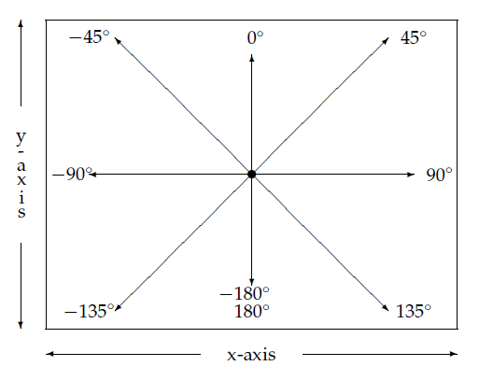
Tọa độ, hướng sân khấu

Slide 12
Tọa độ, kích thước sân khấu
Y
180
x: -240, y: 180
x: 240, y: 180
-240
240
X
x: 0, y: 0
x: -240, y: -180
x: 240, y: -180
-180
Kích thước sân khấu: 480 x 360

Slide 13
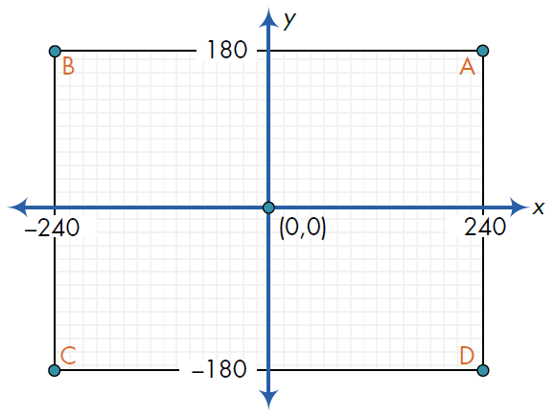

Slide 14
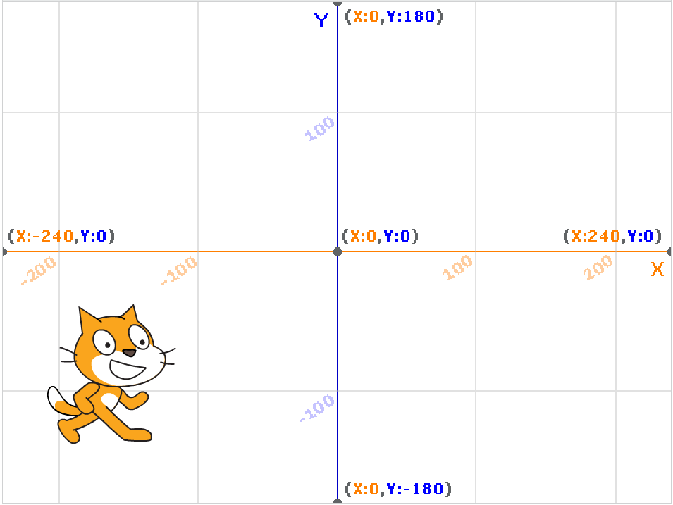

Slide 15


Khung điều khiển
Khung chứa các mẫu lệnh. Các mẫu câu lệnh này được dùng bằng cách kéo thả vào cửa sổ lệnh.
Khung nhập và chỉnh sửa âm thanh
Khung chỉnh sửa hình ảnh nhân vật và nền sân khấu

Slide 16
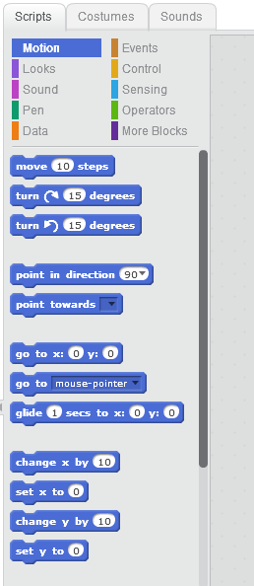
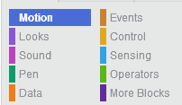
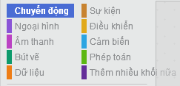
Khung các nút lệnh (Script)
Nút phân loại câu lệnh
Các mẫu câu lệnh

Slide 17
Phân loại các câu lệnh
Motion
Event
Look
Control
Sound
Sensing
Pen
Operator
Data
More Blocks

Slide 18
Phân loại các câu lệnh
Chuyển động
Sự kiện
Ngoại hình
Điều khiển
Âm thanh
Cảm biến
Bút vẽ
Phép toán
Dữ liệu
Thêm khối

Slide 19
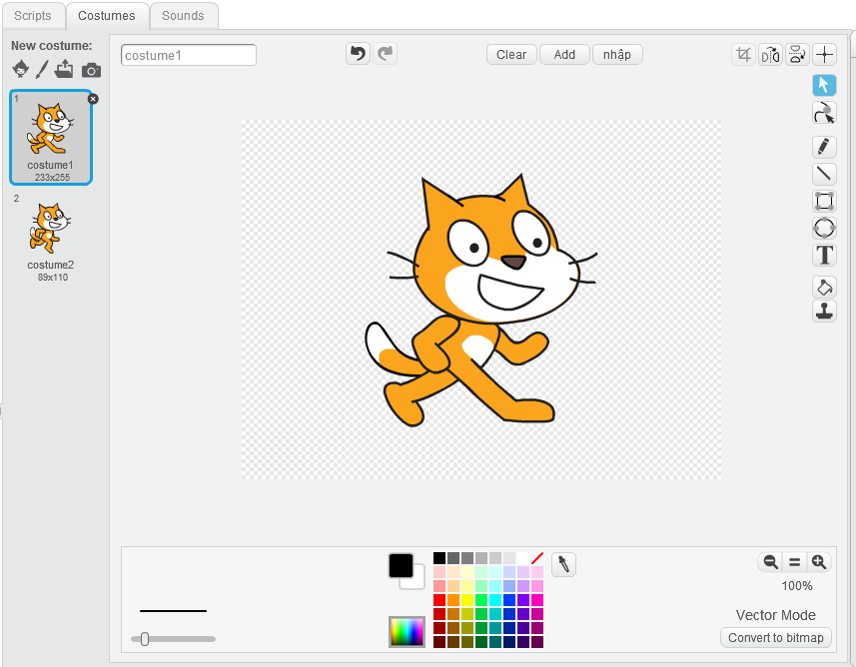
Khu vực làm việc với trang phục

Slide 20
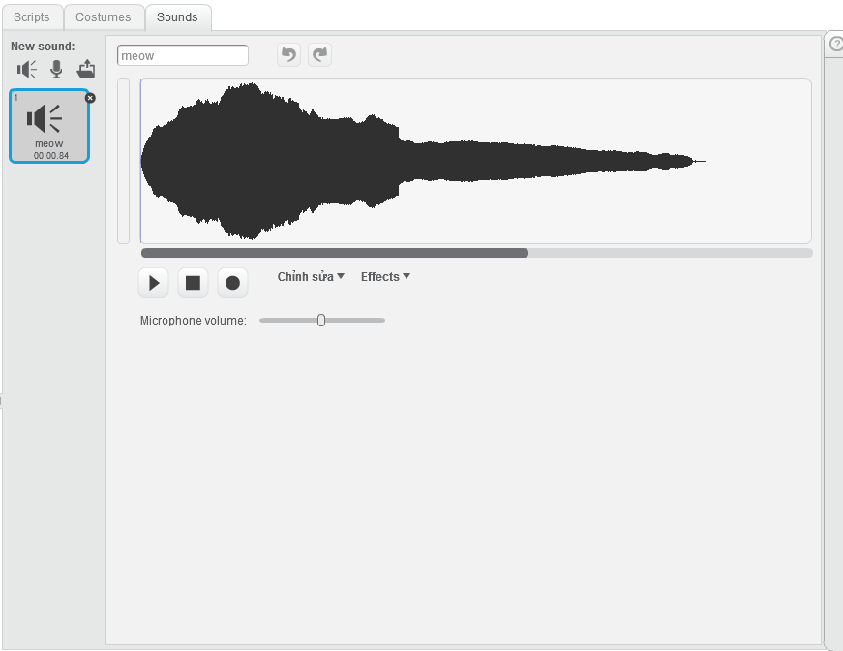
Khu vực làm việc với âm thanh

Slide 21
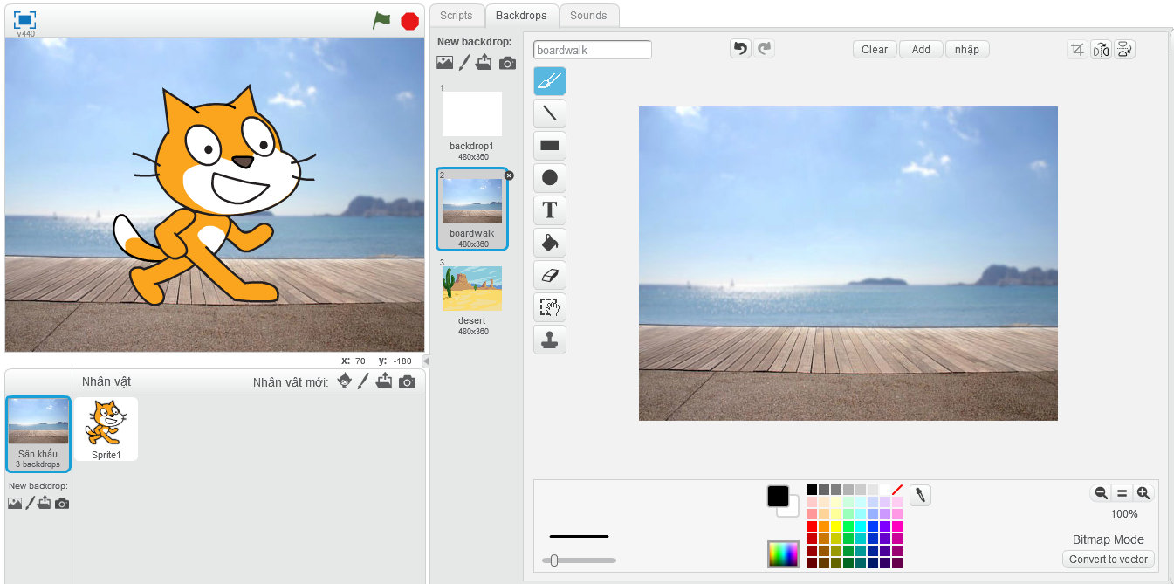
Khu vực làm việc nhân vật, nền

Slide 22
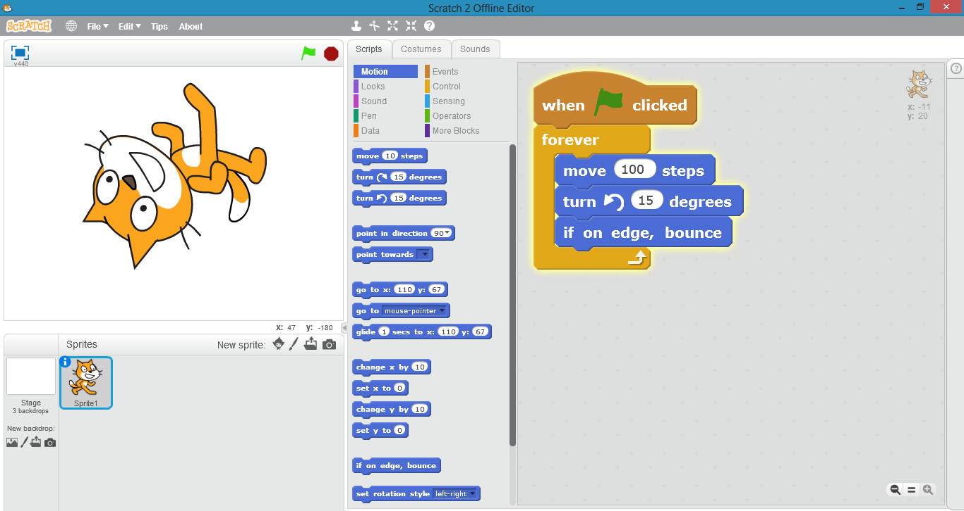
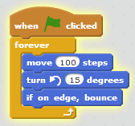
Khu vực câu lệnh (Script)
Cửa sổ câu lệnh của nhân vật đang chọn
Mỗi nhân vật sẽ có 1 cửa sổ câu lệnh riêng. Mỗi dãy câu lệnh (Script) bao gồm 1 số lệnh được sắp xếp theo thứ tự.

Slide 23
Các ví dụ đầu tiên
Bài toán: thiết lập 1 nhân vật là 1 bạn quả bóng, 1 bạn nam hoặc nữ, và cho nhân vật này chuyển động theo ý muốn.

Slide 24

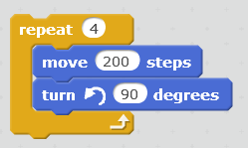
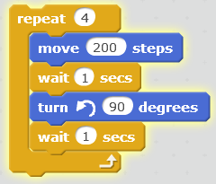
Ví dụ 1:
tạo 1 nhân vật mới là 1 học sinh, cho học sinh này chuyển động 1 vòng xung quanh sân khấu
Chọn thêm 1 nhân vật, đưa về góc trái dưới
Kéo thả và nhập tham số cho các câu lệnh sau:
Phương án 1
Phương án 2
Tốt hơn

Slide 25
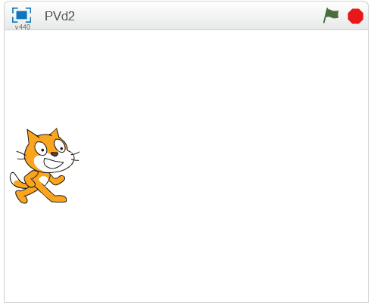
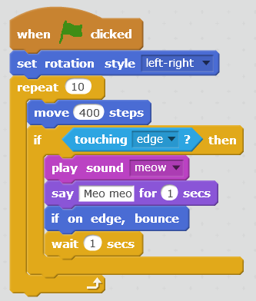
Ví dụ 2:
Điều khiển con mèo chạy từ bên cạnh trái sang cạnh phải và ngược lại, mỗi lần gặp cạnh thì kêu “meo meo” và quay chạy về phía ngược lại. Lặp lại vài lần.
đưa con mèo về cạnh trái
Kéo thả và nhập tham số cho các câu lệnh sau:

Slide 26
Thay đổi ngoại hình, giọng nói nhân vật, thay đổi sân khấu

Slide 27
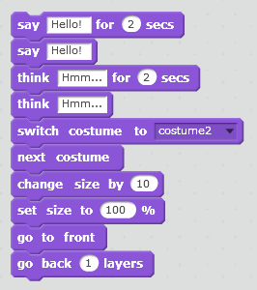
Các lệnh thay đổi ngoại hình
Nói – trong --- giây
Nói ----
Nghĩ – trong – giây
Thay ngoại hình sang –
Thay đồ tiếp theo –
Thay đổi kích thước theo –
Đặt kích thước theo -- %
Chuyển lên lớp trên cùng
Chuyển xuống 1 lớp

Slide 28

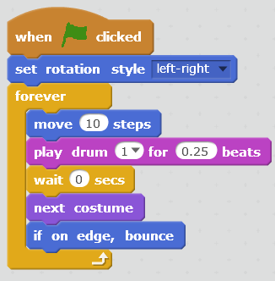
Ví dụ 1:
Tạo animation: 1 hip hop boy nhảy trên sân khấu
Tạo thêm 1 nhân vật là Boy hip-hop
Kéo thả và nhập tham số cho các câu lệnh sau:

Slide 29
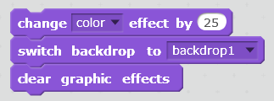
Các lệnh thay đổi hiệu ứng đồ họa và nền sân khấu
Thay đổi hiệu ứng đồ họa của nhân vật theo ---
Thay đổi sân khấu đến ---
Hủy hiệu ứng đồ họa cho nhân vật.

Slide 30
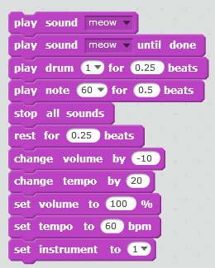
Các lệnh liên quan đến âm thanh
Bật âm thanh ---
Chơi âm thanh – cho đến hết
Đánh trống --- theo – nhịp
Chơi nốt nhạc -- theo – nhịp
Dừng mọi âm thanh
Thay đổi kích thước theo –
Đặt kích thước theo -- %
Chuyển lên lớp trên cùng
Chuyển xuống 1 lớp

Slide 31
Các ví dụ liên quan đến trang phục và đồ họa sân khấu

Slide 32
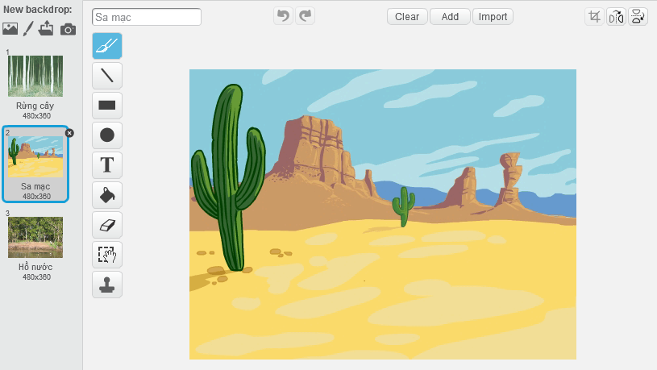
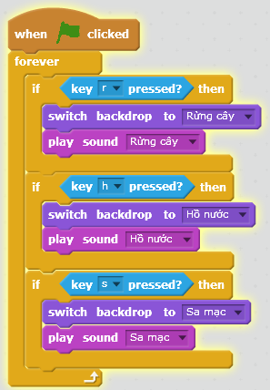
Ví dụ 1:
Tạo thêm các hình nền tương ứng với các phong cảnh thiên nhiên, khi nháy phím tương ứng thì hình ảnh xuất hiện.
Tạo thêm 3 sân khấu nữa:
Tạo Script tương ứng như sau:
Cho nhân vật chính ẩn đi trên màn hình

Slide 33
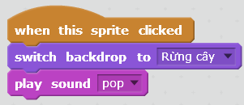

Ví dụ 2:
Tạo thêm 3 nút lệnh tương ứng với 3 hình nền. Khi click lên nút thì hình ảnh tương ứng xuất hiện.
Tạo thêm 3 nhân vật là nút lệnh như sau:
Tạo 3 Script tương ứng với mỗi nút lệnh, ví dụ

Slide 34
Các cấu trúc lệnh điều khiển

Slide 35
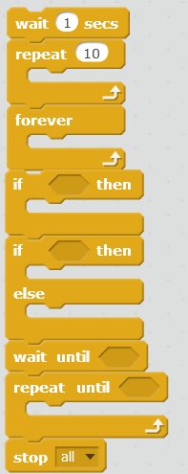
Các lệnh cấu trúc điều khiển
Chờ --- giây.
Lặp lại --- (lần)
Thực hiện liên tục
Nếu --- thì
Nếu --- thì không thì
Chờ cho đến khi ----
Lặp lại cho đến khi ---
Dừng dãy lệnh

Slide 36
10 nhóm lệnh chính
Motion, Look, Sound, Pen
Event, Control, Sensing, Operators

Slide 37
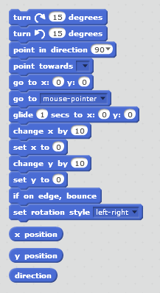
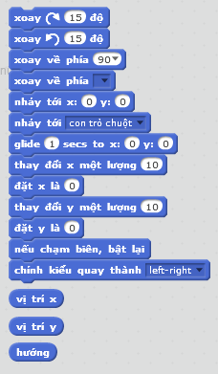
Motion – các lệnh mô tả chuyển động

Slide 38
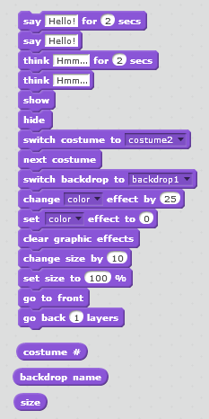
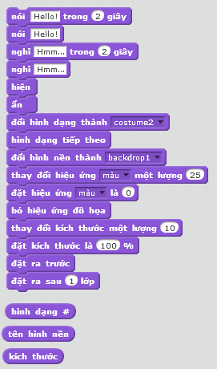
Looks – các lệnh giao tiếp và thay đổi thể hiện

Slide 39
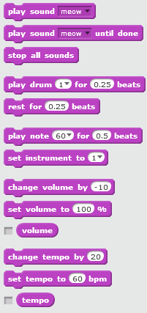
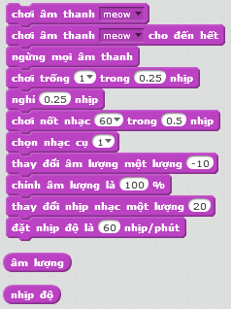
Sound – các lệnh điều khiển âm thanh

Slide 40
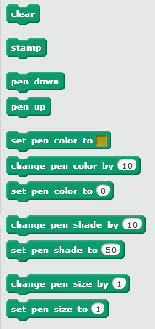
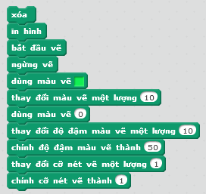
Pen – các lệnh điều khiển bút và màu sắc

Slide 41
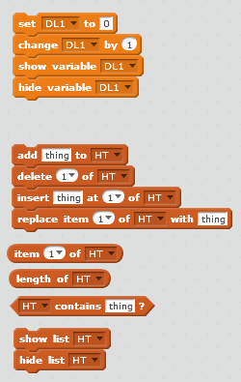
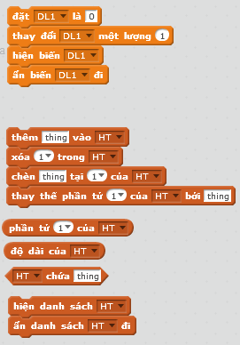
Data – các lệnh điều khiển biến nhớ, dữ liệu

Slide 42
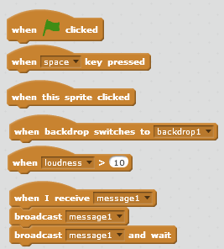
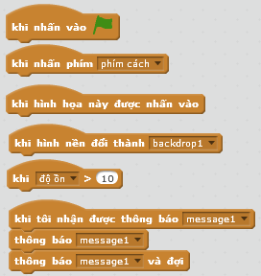
Event – các lệnh điều khiển sự kiện

Slide 43
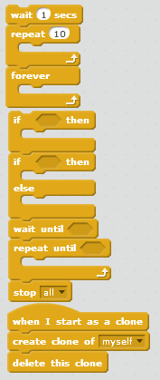
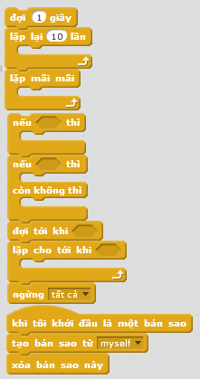
Control – các lệnh điều khiển

Slide 44
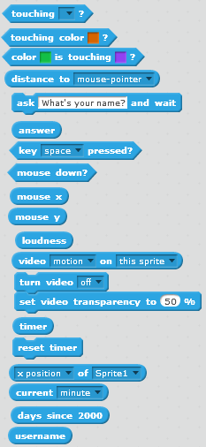
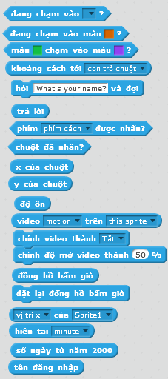
Sensing – các lệnh cảm biến

Slide 45
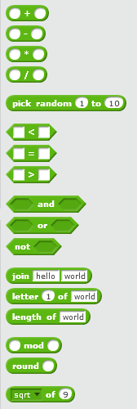
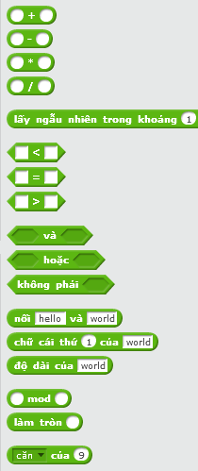
Operators – Biểu thức logic & toán học

Slide 46
Các chủ đề chính
Các chủ đề chính sẽ đưa vào chương trình giảng dạy cho HS và GV (mô hình VNEN)

Slide 47
Chuyển động

Slide 48
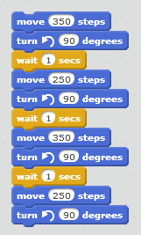

Ví dụ 1:
tạo 1 nhân vật mới là con cánh cam, cho con cánh cam chuyển động xung quanh sân khấu
Chọn thêm 1 nhân vật, đưa về góc trái dưới
Kéo thả và các câu lệnh sau cho nhân vật này.

Slide 49
Ví dụ 2:
tạo 1 nhân vật mới là 1 học sinh, cho học sinh này chuyển động 1 vòng xung quanh sân khấu
Chọn thêm 1 nhân vật, đưa về góc trái dưới
Kéo thả và nhập tham số cho các câu lệnh sau:
Phương án 1
Phương án 2
Tốt hơn

Slide 50
Ví dụ 3:
Điều khiển con mèo chạy từ bên cạnh trái sang cạnh phải và ngược lại, mỗi lần gặp cạnh thì kêu “meo meo” và quay chạy về phía ngược lại. Lặp lại vài lần.
đưa con mèo về cạnh trái
Kéo thả và nhập tham số cho các câu lệnh sau:

Slide 51
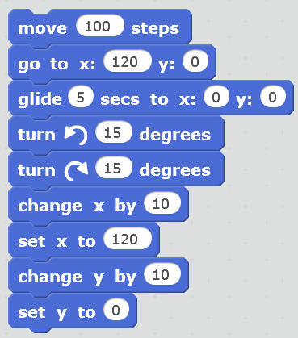
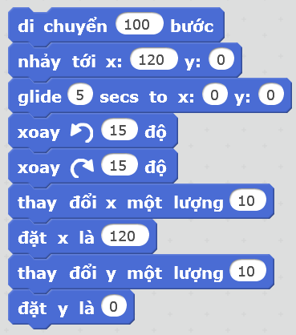
Các lệnh chuyển động đơn giản
Di chuyển – bước
Nhảy tới vị trí x: – y: –
Dịch chuyển trong – giây đến vị trí x: – y: –
Xoay – độ (ngược/xuôi)
Thay đổi x –
Thay đổi y –
Đặt x là –
Đặt y là –

Slide 52
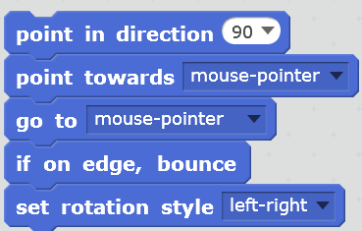
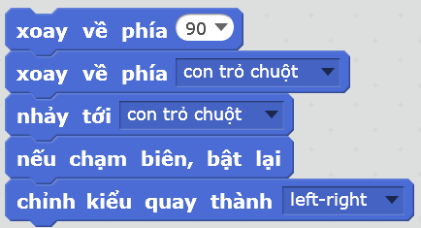
Các lệnh chuyển động phức tạp
Xoay về hướng – (độ)
Xoay về phía – (đối tượng)
Nhảy đến – (đối tượng)
Nếu chạm biên, quay lại
Đặt kiểu quay cho phép (4 hướng / trái – phải / không quay).

Slide 53
Chuyển động có điều kiện
Chuyển động theo hiệu lệnh (Key pressed).
Chuyển động vô hạn
Chuyển động khi gặp sự kiện khác

Slide 54
Vẽ đồ họa

Slide 55
Một số nguyên tắc cho vẽ hình
Khi nhân vật chuyển động, nếu chế độ đặt bút là Pen down thì bút sẽ vẽ quĩ đạo chuyển động của nhân vật trên màn hình theo thuộc tính của bút (pen).
Thuộc tính của bút bao gồm:
Màu sắc (Color).
Kích thước nét bút (Size).
Kiểu tô màu (Shape).
Lệnh Stamp sẽ vẽ lên màn hình 1 hình ảnh nhân vật tại vị trí hiện thời.
Lệnh Clear sẽ xóa toàn bộ các nét vẽ và Stamp trên màn hình.

Slide 56
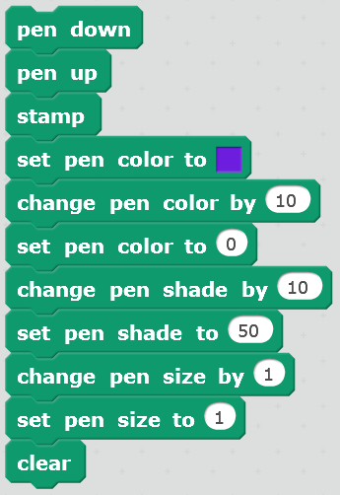
Các lệnh liên quan đến đồ họa
Hạ bút
Nâng bút
Thiết lập stamp.
Thay đổi màu bút theo ---
Thiết lập màu bút theo ---
Thay đổi kiểu tô màu ---
Thiết lập kiểu tô màu ---
Thay đổi nét bút theo ---
Thiết lập nét bút theo ---
Hủy tất cả các hiệu ứng đồ họa

Slide 57



Ví dụ 1:
Cho nhân vật chuyển đông và để lại vết của mình
Vẽ hình vuông
Vẽ tam giác đều

Slide 58


Ví dụ 2: Vẽ đa giác đều (tổng quát)
Thiết lập 1 nhân vật mới và thực hiện theo sơ đồ sau:

Slide 59


Ví dụ 3: Vẽ vòng tròn
Thiết lập 1 nhân vật mới và thực hiện theo sơ đồ sau:

Slide 60








Ví dụ 4: Vẽ trái đất chuyển động
Tạo ra 3 đối tượng sau:

Slide 61
Hội thoại

Slide 62


Một số lệnh hội thoại
Nói --- trong – giây.
Nói ---- (không tg)
Nghĩ --- trong --- giây
Nghĩ --- (không tg)
Phát âm thanh ---
Phát âm thanh --- cho đến khi xong

Slide 63


Ví dụ 1: Câu lệnh chào hỏi

Slide 64

Ví dụ 2: Hội thoại đơn giản

Slide 65
Biến nhớ

Slide 66

Một số lệnh với biến nhớ
Gán 1 giá trị cho biến nhớ.
Thay đổi giá trị biến nhớ
Hiện giá trị biến nhớ
Ẩn giá trị biến nhớ

Slide 67

Ví dụ 1:
Giáo viên yêu cầu HS nhập 2 số, sau đó tính tổng và hiện trên màn hình
Tạo 3 biến nhớ n1, n2, gdc
Tạo Script tương tự sau:

Slide 68

Ví dụ 2:
Giáo viên yêu cầu HS nhập 2 số, sau đó tính ƯSCLN hai số trên và hiện trên màn hình
Tạo 3 biến nhớ n1, n2, gdc
Tạo Script tương tự như bài trước, đoạn lệnh tính ƯSCLN như sau:

Slide 69
Cảm biến

Slide 70

Một số lệnh cảm biến
tiếp xúc với ---?
tiếp xúc với màu sắc --?
Màu – đã tiếp xúc với --?
Hỏi --- và đợi trả lời
Khoảng cách đến ---
Phím – đã nhấn chưa?
Đã nháy chuột chưa?
Vị trí x của chuột
Vị trí y của chuột
Giá trị thời gian hiện thời
Reset thời gian

Slide 71


Ví dụ 1: chuyển động có điều kiện cảm biến
Vẽ trên sân khấu 1 vạch đỏ. Cho mèo chuyển động và tự nhận biết dừng khi gặp vạch đỏ.
Lệnh cảm biến màu sắc

Slide 72



Ví dụ 2: cảm biến tiếp xúc
2 nhân vật Chó và mèo chuyển động ngẫu nhiên trên sân khấu nhưng tránh va vào nhau. Viết 2 script riêng cho chó và mèo.

Slide 73



Ví dụ 3: cảm biến bàn phím
Sử dụng các phím để điều khiển chuyển động của mèo và chuột

Slide 74
Truyền thông

Slide 75


Một số lệnh điều khiển giao tiếp
Thông báo -----
Thông báo ----- và đợi
Sự kiện: khi tôi nhận được thông báo ----

Slide 76





Ví dụ 1: chào hỏi
Tạo 2 nhân vật: Cat và Nam
Tạo các Script riêng biệt cho 2 nhân vật này. Tạo 2 âm thanh: Chào bạn và Tôi là Nam riêng biệt cho mỗi nhân vật.

Slide 77





Ví dụ 2: chào hỏi
Tạo 3 nhân vật: Lan, Bình, Việt
Tạo các Script riêng biệt cho 3 nhân vật này. Lan lần lượt nói chuyện riêng biệt với Bình và Việt.

Slide 78
Xử lý số

Slide 79

Các phép toán với số
Phép cộng 2 số
Phép trừ 2 số
Phép nhân 2 số
Phép chia 2 số
Tính số dư
Làm tròn số
Tính với hàm cụ thể
Kết nối 2 xâu
Lấy ký tự thứ --- trong xâu
Độ dài xâu ký tự

Slide 80

Các phép toán logic
Phép so sánh <
Phép so sánh =
Phép so sánh >
Phép toán và: AND
Phép toán hoặc: OR
Phép phủ định NOT

Slide 81
Ví dụ 1:
Tạo 3 biến nhớ n1, n2, gdc
Tạo Script tương tự sau:

Slide 82
Ví dụ 2:
Tạo 3 biến nhớ n1, n2, gdc
Tạo Script tương tự như bài trước, đoạn lệnh tính ƯSCLN như sau:

Slide 83
Xử lý ký tự

Slide 84
Các phép toán với chữ và xâu
Phép cộng 2 số
Phép trừ 2 số
Phép nhân 2 số
Phép chia 2 số
Tính số dư
Làm tròn số
Tính với hàm cụ thể
Kết nối 2 xâu
Lấy ký tự thứ --- trong xâu
Độ dài xâu ký tự

Slide 85
Các phép toán logic này áp dụng được cho cả xâu ký tự
Phép so sánh <
Phép so sánh =
Phép so sánh >
Phép toán và: AND
Phép toán hoặc: OR
Phép phủ định NOT

Slide 86


Ví dụ 1:
Thiết lập 1 bài học tìm từ, so sánh 2 từ (xâu ký tự)
Thiết lập nhân vật là GV điều khiển lớp học. Thực hiện bài sau.

Slide 87
List: Mảng, dãy giá trị

Slide 88


Khái niệm Dãy (List)
Dãy (mảng, list) là 1 danh sách các giá trị (số hoặc chữ).
Mỗi dãy là 1 đối tượng của nhân vật.

Slide 89

Các lệnh với Dãy (List)
Bổ sung giá trị vào dãy
Xóa 1 phần tử -- của dãy
Chèn 1 giá trị vào dãy
Thay thế 1 phần tử của dãy
Hiển thị dãy
Không hiển thị dãy
Dãy có chứa giá trị --?
Giá trị phần tử của dãy
Độ dài của dãy
Nội dung dãy

Slide 90


Ví dụ 1:
Cho trước 1 dãy số, hãy viết chương trình hiển thị số Max trong các số của dãy.

Slide 91


Ví dụ 2:
Đọc từ bàn phím vào 1 dãy 5 số, sau đó hiển thị số Max trong các số của dãy.

Slide 92


Ví dụ 3:
Tạo 1 dãy số, sinh ngẫu nhiên các phần tử, sau đó hiển thị số Max trong các số của dãy.

Slide 93
Procedure Thủ tục riêng

Slide 94

Lệnh khởi tạo thủ tục riêng
Lệnh: New Block
Mỗi thủ tục là 1 nhóm lệnh
Cho phép xác định nhiều tham số đầu vào cho thủ tục. Các tham số này có thể là: số, ký tự hoặc logic (đúng/sai).

Slide 95

Ví dụ 1: thủ tục tìm Max trong dãy
Tạo trước:
- Mảng Day_so
- Các biến nhớ: Max, Stt
Định nghĩa thủ tục Tìm Max như hình bên.

Slide 96


Thủ tục có tham số
Định nghĩa thủ tục (có hoặc không có tham số)
Nội dung thủ đục
viết ngay phía dưới
Lời gọi thủ tục trong Script

Slide 97


Ví dụ 2:
Thủ tục vẽ 1 đa giác đều

Slide 98
Nâng cao: Làm việc với Clone

Slide 99

Các lệnh với Clone
Tạo 1 Clone cho 1 nhân vật đã có
Sự kiện dành cho Clone mới khởi tạo
Xóa Clone này

Slide 100


Ví dụ
Khi click Space sẽ tạo thêm ra các máy bay trên bầu trời.

Slide 101



Ví dụ 2
Bắn tên lửa tiêu diệt con quỉ
Script của
Dragon
Script của
Tên lửa

Slide 102
Một số dạng bài ứng dụng khác
Trình diễn / sách điện tử
Hội thoại / Talk Show
Bài giảng elearning

Slide 103


Ví dụ: Trình diễn / xem tranh
Xây dựng các dãy các hình nền là nội dung các bài học chính. Trình diễn cho HS xem.

Slide 104
Thiết kế trò chơi
Bài tập lớn:
Thiết kế trò chơi 1 người
Thiết kế trò chơi Người - Máy

Slide 105
Tổng kết
Phân loại lệnh trong Scratch
Chia sẻ cộng đồng sử dụng Scratch

Slide 106




Phân loại lệnh trong Scratch
Sự kiện
Lệnh bình thường
Giá trị logic (đúng/sai)
Giá trị số hoặc chữ (không logic).

Slide 107

Chia sẻ cộng đồng Scratch
Trang home chính của Scratch: https://scratch.mit.edu/

Slide 108
Cộng đồng Scratch
Trang wiki của Scratch: http://wiki.scratch.mit.edu/wiki/Scratch_Wiki_Home

Slide 109
Trên trang Scratch có thể:
Thực hiện lập trình Scratch Online để tạo ra các bài học, animation theo ý muốn. Lưu trữ các kết quả vào kho riêng của mình trên Scratch.
Chia sẻ kết quả cho cộng đồng cùng xem và góp ý kiến.
Xem và góp ý, bình luận các kết quả mà cộng đồng đưa lên.
Xem các thông tin khác có liên quan.

Slide 110
Phụ lục 1: các lệnh chính
Thiết kế một bài mô phỏng hoàn chỉnh.
Chia sẻ cộng đồng sử dụng Scratch

Slide 111
Motion – các lệnh mô tả chuyển động

Slide 112







 | Dịch chuyển nhân vật 10 bước theo hướng hiện thời.
 | Xoay nhân vật 15 độ theo chiều kim đồng hồ.
 | Xoay nhân vật 15 độ ngược chiều kim đồng hồ.
 | Quay nhân vật theo hướng được xác định (trong hình: 90 độ).
 | Quay nhân vật theo hướng của 1 nhân vật khác. Chọn nhân vật khác này tại vị trí có hình tam giác nhỏ.
 | Di chuyển nhân vật đến vị trí có tọa độ X, Y tương ứng. Lệnh này tương đương với việc thực hiện đồng thời 2 lệnh Set X to và Set Y to.

Slide 113








 | Chuyển đến vị trí của con trỏ chuột hoặc nhân vật khác được xác định bởi chọn từ bảng chọn.
 | Di chuyển đến vị trí (X, Y) trong khoảng thời gian nhất định tính bằng giây. Thời gian có thể nhập là số thập phân, ví dụ 1.5 là 1 giây rưỡi.
 | Thay đổi tọa độ X của nhân vật theo giá trị cho trong lệnh. Giá trị có thể là số dương hoặc số âm.
 | Thiết lập giá trị cụ thể tọa độ X của nhân vật.
 | Thay đổi tọa độ Y của nhân vật theo giá trị cho trong lệnh. Giá trị có thể là số dương hoặc số âm.
 | Thiết lập giá trị cụ thể tọa độ Y của nhân vật.
 | Nếu gặp cạnh màn hình, quay lại. Đây là lệnh rất quan trọng. Lệnh sẽ điều khiển nhân vật khi di chuyển gặp cạnh của màn hình thì nhân vật sẽ "bật" trở lại theo nguyên tắc đối xứng gương.
 | Thiết lập kiểu quay của nhân vật (ví dụ khi gặp cạnh màn hình). Có 3 kiểu quay: trái - phải (right-left), không quay (do not rotate), quay tròn (all around).

Slide 114
Looks – các lệnh giao tiếp và thay đổi thể hiện

Slide 115








 | Thể hiện dòng chữ "Hello" trong 1 khoảng thời gian <2> tính bằng giây. Trong thời gian đó chương trình sẽ tạm dừng.
 | Thể hiện dòng chữ "Hello" trong khi chương trình vẫn chạy bình thường.
 | Thể hiện dòng chữ suy nghĩ "Hmm…" trong 1 khoảng thời gian <2> tính bằng giây. Trong thời gian đó chương trình sẽ tạm dừng.
 | Thể hiện dòng chữ suy nghĩ "Hmm…" trong khi chương trình vẫn chạy bình thường.
 | Hiện nhân vật.
 | Ẩn nhân vật.
 | Thay đổi kiểu trang phục của nhân vật sang dạng được hiện trong danh sách bên phải.
 | Thay đổi kiểu trang phục của nhân vật dang dạng tiếp theo (trong danh sách).

Slide 116








 | Thay đổi sân khấu nền sang dạng <backdrop1> trong danh sách chọn bên phải.
 | Thay đổi hiệu ứng bên ngoài của nhân vật theo giá trị <25> cho trước. Các hiệu ứng được chọn trong danh sách, như color, fisheye, …
 | Thiết lập giá trị của hiệu ứng bên ngoài của nhân vật theo giá trị cho trước. Các hiệu ứng được chọn trong danh sách, như color, fisheye,…
 | Hủy tất cả hiệu ứng thể hiện của nhân vật, quay trở về trạng thái ban đầu.
 | Thay đổi kích thước của nhân vật theo giá trị <10> % cho trước so với kích thước hiện thời. Giá trị có thể là số dương hoặc âm.
 | Thiết lập kích thước của nhân vật là <100>% so với kích thước gốc.
 | Chuyển nhân vật lên lớp trên cùng.
 | Chuyển nhân vật xuống <1> lớp.
 | (hàm) trả lại số thứ tự của trang phục hiện thời của nhân vật.
 | (hàm) trả lại tên của nền sân khấu hiện thời.
 | (hàm) trả lại kích thức hiện thời của nhân vật.

Slide 117



 | Thay đổi sân khấu nền sang dạng <backdrop1> trong danh sách chọn bên phải.
 | Thay đổi sân khấu nền sang dạng trong danh sách chọn bên phải và chờ thực hiện các lệnh của lệnh điều khiển sau “When backdrop swiches to”.
 | Chuyển nền sân khấu sang kiểu tiếp theo.
 | Thay đổi hiệu ứng bên ngoài của sân khấu theo giá trị <25> cho trước. Các hiệu ứng được chọn trong danh sách, như color, fisheye, …
 | Thiết lập giá trị của hiệu ứng bên ngoài của nền sân khấu theo giá trị cho trước. Các hiệu ứng được chọn trong danh sách, như color, fisheye, …
 | Hủy tất cả hiệu ứng thể hiện của sân khấu, quay trở về trạng thái ban đầu.
 | (hàm) trả lại số thứ tự của nền sân khấu hiện thời trong danh sách.
 | (hàm) trả lại tên của nền sân khấu hiện thời.

Slide 118
Sound – các lệnh điều khiển âm thanh

Slide 119











 | Bật âm thanh <meow> theo âm thanh trong danh sách bên phải và không dừng chạy chương trình.
 | Bật âm thanh <meow> theo âm thanh trong danh sách bên phải, chương trình dừng lại đợi kết thúc âm thanh.
 | Tắt tất cả âm thanh.
 | Đánh trống với tốc độ <0.25> (1/4) của nhịp trống. Lựa chọn kiểu trống trong danh sách được đánh số.
 | Tạm nghỉ đánh trống trong thời gian <0.25> (1/4) nhịp trống.
 | Chơi nốt nhạc <60> (nốt C) trong danh sách trong thời gian <0.5> nhịp trống.
 | Chọn công cụ chơi nhạc <1> trong danh sách.
 | Thay đổi độ lớn âm thanh theo tỉ lệ <-10> phần trăm so với hiện thời. Cho phép nhập số dương và âm.
 | Thiết lập độ lớn âm thanh theo mức <100> phần trăm của loa hệ thống (máy tính).
 | (hàm) trả lại độ lớn âm thanh hiện thời của loa hệ thống.
 | Thay đổi nhịp trống, tăng lên (hoặc giảm đi) <20> nhịp trống trong mỗi phút.
 | Thiết lập nhịp trống theo <60> nhịp đập trong 1 phút.
 | (hàm) trả lại giá trị nhịp trống hiện thời là số lượng nhịp trống trong 1 phút.

Slide 120
 | Bật âm thanh <meow> theo âm thanh trong danh sách bên phải và không dừng chạy chương trình.
 | Bật âm thanh <meow> theo âm thanh trong danh sách bên phải, chương trình dừng lại đợi kết thúc âm thanh.
 | Tắt tất cả âm thanh.
 | Đánh trống với tốc độ <0.25> (1/4) của nhịp trống. Lựa chọn kiểu trống trong danh sách được đánh số.
 | Tạm nghỉ đánh trống trong thời gian <0.25> (1/4) nhịp trống.
 | Chơi nốt nhạc <60> (nốt C) trong danh sách trong thời gian <0.5> nhịp trống.
 | Chọn công cụ chơi nhạc <1> trong danh sách.
 | Thay đổi độ lớn âm thanh theo tỉ lệ <-10> phần trăm so với hiện thời. Cho phép nhập số dương và âm.
 | Thiết lập độ lớn âm thanh theo mức <100> phần trăm của loa hệ thống (máy tính).
 | (hàm) trả lại độ lớn âm thanh hiện thời của loa hệ thống.
 | Thay đổi nhịp trống, tăng lên (hoặc giảm đi) <20> nhịp trống trong mỗi phút.
 | Thiết lập nhịp trống theo <60> nhịp đập trong 1 phút.
 | (hàm) trả lại giá trị nhịp trống hiện thời là số lượng nhịp trống trong 1 phút.

Slide 121
Pen – các lệnh điều khiển bút và màu sắc

Slide 122











 | Xóa tất cả các hình đồ họa được vẽ trước đó bới bút (pen).
 | In (hiển thị) hình ảnh nhân vật trên màn hình (chú ý: hình ảnh này không nằm trong sân khấu).
 | Đặt chế độ hạ bút để bắt đầu vẽ theo vết chuyển động của nhân vật.
 | Đặt chế độ nhấc bút không vẽ nữa.
 | Đặt màu sắc cho bút theo mẫu màu được chọn bởi chuột.
 | Thay đổi màu của bút theo giá trị <10> được nhập trực tiếp. Cho phép giá trị âm hoặc dương. Giá trị màu được thiết lập theo hiệu ứng màu sắc (color effect).
 | Thiết lập màu cho bút theo giá trị màu.
 | Thay đổi độ mờ của bút theo giá trị <10>. Độ mờ được đo bởi các giá trị từ 0 đến 100.
 | Thiết lập độ mờ của bút theo giá trị <50>. Độ mờ được đo bởi các giá trị từ 0 đến 100.
 | Thay đổi kích thước của bút theo <1> pixel. Giá trị thay đổi có thể dương hoặc âm.
 | Thiết lập kích thước bút theo giá trị <1> pixel.

Slide 123
Data – các lệnh điều khiển biến nhớ, dữ liệu

Slide 124




 | Tạo một biến nhớ mới.
 | (hàm) trả lại giá trị hiện thời của biến nhớ.
 | Lựa chọn có hiển thị hay không giá trị biến nhớ trên màn hình. Thể hiện của biến nhớ có dạng sau:
 | Gán 1 giá trị cụ thể cho biến nhớ "a". Giá trị có thể là số hoặc chữ.
 | Thay đổi biến nhớ "a" theo giá trị số (1) được nhập trực tiếp tại ô phía phải. Chú ý: giá trị bắt buộc phải là số, có thể dương hoặc âm. Nếu nhập sai thì lỗi sẽ được thông báo bởi "NaN".
 | Hiện giá trị biến nhớ "a" trên màn hình.
 | Ẩn không hiện giá trị biến nhớ "a" trên màn hình.

Slide 125






 | Tạo một danh sách (mảng) giá trị mới.
 | (hàm) trả lại giá trị của biến nhớ "b" là một dãy số hoặc văn bản.
 | Bổ sung giá trị <"thing"> vào cuối của mảng "b". Giá trị có thể là số hoặc chữ.
 | Xóa phần tử thứ <1> khỏi mảng "b".
 | Chèn giá trị <"thing"> vào mảng "b" tại vị trí trước phần tử thứ <1>. Mảng "b" sẽ tăng thêm 1 phần tử. Giá trị có thể là số hoặc chữ.
 | Thay thế phần tử thứ <1> của mảng "b" bằng giá trị mới <"thing">. Giá trị này có thể là số hoặc chữ.
 | (hàm) trả lại giá trị của phần tử thứ <1> của mảng "b".
 | (hàm) trả lại giá trị là số phần tử hiện có của mảng "b".
 | (hàm logic) trả lại giá trị đúng nếu mảng "b" chứa phần tử có giá trị <"thing">.
 | Thể hiện mảng "b" trên màn hình.
 | Ẩn không hiện mảng "b" trên màn hình.

Slide 126
Event – các lệnh điều khiển sự kiện

Slide 127








 | Đây là lệnh "bắt đầu chương trình". Chương trình (nhóm lệnh) sẽ chạy khi nháy lên lá cờ xanh.
 | Lệnh điều khiển bàn phím. Nhóm lệnh sẽ chạy khi phím tương ứng <Space> được bấm.
 | Lệnh điều khiển chuột. Nhóm lệnh sẽ chạy khi nháy chuột lên nhân vật.
 | Lệnh điều khiển theo sân khấu. Nhóm lệnh sẽ chạy khi nền sân khấu thay đổi sang <backdrop1>.
 | Lệnh điều khiển phụ thuộc vào độ âm (loudness), thời gian (timer) và tốc độ của chuyển động (video motion). Khi các điều kiện trên thỏa mãn thì nhóm lệnh sẽ chạy.
 | Lệnh điều khiển thông điệp. Nhóm lệnh sẽ được thực hiện khi nhân vật nhận được thông điệp <message1>.
 | Lệnh gửi thông điệp cụ thể <message1>. Lệnh "when I receive the message" có tác dụng trả lời cho thông điệp này. Các lệnh khác vẫn chạy bình thường. Chú ý: trong lệnh này có chức năng tạo 1 thông điệp mới.
 | Lệnh gửi thông điệp cụ thể <message1>. Khi gửi thông điệp chương trình sẽ tạm dừng và chờ cho đến khi tất cả các nhân vật khác thực hiện xong các lệnh khi nhận thông điệp này. Sau đó chương trình sẽ quay lại thực hiện các lệnh tiếp theo. Chú ý: trong lệnh này cũng có chức năng tạo 1 thông điệp mới.

Slide 128
Control – các lệnh điều khiển

Slide 129








 | Chương trình sẽ tạm dừng trong <1> giây.
 | Nhóm lệnh trong khung sẽ thực hiện lặp <10> lần.
 | Nhóm lệnh trong khung sẽ thực hiện lặp vô hạn lần.
 | Lệnh điều khiển có điều kiện If. Nếu điều kiện trong biểu thức lệnh là Đúng thì nhóm lệnh trong khung sẽ được thực hiện.
 | Lệnh điều khiển rẽ nhánh If-then-else. Nếu điều kiện trong biểu thức lệnh là Đúng thì nhóm lệnh trong khung trên sẽ được chạy, ngược lại nếu điều kiện trong biểu thức lệnh là Sai thì nhóm lệnh trong khung dưới (else) sẽ được chạy.
 | Lệnh "dừng cho đến khi". Chương trình sẽ tạm dừng cho đến khi điều kiện trong biểu thức có giá trị Đúng.
 | Lệnh "lặp cho đến khi". Nhóm lệnh trong khung sẽ được thực hiện lặp lại cho đến khi điều kiện trong biểu thức lệnh trả lại giá trị Đúng.
 | Lệnh "dừng chạy". Lệnh này sẽ dừng chạy theo các khả năng lựa chọn từ ô bên phải. Có thể chọn "all" - dừng tất cả các chương trình; "this script" - chỉ dừng chương trình hiện tại; "other scripts in sprite" - dừng tất cả các chương trình tương ứng với nhân vật hiện thời.

Slide 130


 | Lệnh "khi tôi bắt đầu là một bản sao". Các lệnh trong khối này sẽ được thực hiện khi nhân vật bản sao (phân thân) được tạo ra.
 | Lệnh thực hiện việc tạo ra 1 bản sao (phân thân) của 1 nhân vật. Nhân vật sẽ được tạo bản sao (phân thân) có thể chọn từ danh sách. "itself" là tạo phân thân cho chính mình. Có thể tạo phân thân cho nhân vật khác.
 | Lệnh xóa đi 1 bản sao (phân thân) hiện thời.

Slide 131
Sensing – các lệnh cảm biến

Slide 132


 | Điều kiện cảm biến va chạm. Có thể chọn vật thể va chạm từ danh sách là các nhân vật, con trỏ chuột hay cạnh màn hình. Nếu có va chạm thì hàm giá trị sẽ trả lời giá trị Đúng.
 | Điều kiện cảm biến va chạm màu sắc. Màu được chọn bằng cách nháy chuột lên vị trí có màu muốn chọn. Hàm trả lại giá trị đúng khi nhân vật va chạm với màu sắc đã chọn.
 | Điều kiện cảm biến màu sắc va chạm màu sắc. Màu sắc có thể chọn bằng cách nháy chuột lên vị trí màu. Hàm sẽ trả lại giá trị Đúng khi 2 màu này va chạm nhau.
 | Hàm số trả lại khoảng cách từ (tâm) nhân vật hiện thời đến 1 nhân vật khác, hoặc đến vị trí con trỏ chuột.
 | Lệnh "hỏi và chờ". Nhân vật sẽ thể hiện câu hỏi <What's your name> và chờ nhập dữ liệu từ bàn phím. Giá trị được nhập từ bàn phím (số hoặc chữ) sau khi bấm Enter sẽ được lưu trong biến nhớ "answer". Hình ảnh thể hiện khi thực hiện lệnh này.
 | Biến nhớ "Answer" dùng để lưu giá trị nhập dữ liệu từ bàn phím của lệnh trên.
 | Cảm biến bàn phím. Hàm này sẽ trả lại giá trị Đúng nếu phím tương ứng <Space> được bấm.

Slide 133



 | Cảm biến chuột. Hàm sẽ trả lại giá trị đúng nếu chuột được nhấn (chuột trái).
 | (hàm) trả lại tọa độ X của vị trí chuột hiện thời.
 | (hàm) trả lại tọa độ Y của vị trí chuột hiện thời.
 | (hàm) trả lại giá trị hiện thời của âm thanh loa hệ thống.
 | (hàm) trả lại giá trị là các tham số liên quan đến video camera hiện thời tương ứng với nhân vật hoặc sân khấu. Các tham số có thể tính: - motion: số lượng chuyển động. - direction: hướng chuyển động
 | Lệnh bật / tắt camera của máy tính. Camera sẽ dùng để điều khiển hoạt động và nhân vật trên màn hình.
 | Lệnh thiết lập độ trong suốt của video camera trên màn hình. Giá trị có thể thiết lập từ 0% đến 100%. Vậy video có độ trong suốt = 100% sẽ không hiện trên màn hình.
 | (hàm) trả lại giá trị thời gian bằng giây tính từ lúc chương trình bắt đầu chạy.
 | Lệnh có tác dụng đặt lại tham số "timer" về 0.

Slide 134


 | (hàm) trả lại giá trị các tham số của nhân vật được chọn tại ô bên phải lệnh. Các tham số có thể trả lại giá trị bao gồm: - x position: tọa độ X - y position: tọa độ Y - direction: hướng - costume #: số thứ tự của trang phục - costume name: tên của trang phục - size: kích thước nhân vật - volume: độ lớn của âm thanh.
 | (hàm) trả lại giá trị thời gian hiện thời được tính theo tham số chọn trong ô của lệnh: - year: năm (ví dụ: 2016) - month: tháng (ví dụ: 3, 1→12) - date: ngày của tháng (ví dụ: 20, 1→31) - day of week: ngày của tuần (ví dụ: 2, 1→7) - hour: giờ hiện thời (ví dụ: 14, 0→23) - minute: phút hiện thời (ví dụ: 56. 0→59) - second: giây hiện thời (ví dụ: 59. 0→59)
 | (hàm) trả lại số ngày của thế kỷ 21, tính từ năm 2000.
 | (hàm) trả lại tên tài khoản người dùng trên trang scratch.mit.edu.

Slide 135
Operators – Biểu thức logic & toán học

Slide 136
 | (hàm) phép cộng 2 số
 | (hàm) phép trừ 2 số
 | (hàm) phép nhân 2 số
 | (hàm) phép chia 2 số, kết quả thập phân.
 | (hàm) trả lại số ngẫu nhiên giữa 2 giá trị số.
 | Biểu thức logic mô tả quan hệ giữa 2 số. Biểu thức trả lại giá trị Đúng nến số thứ nhất < số thứ 2.
 | Biểu thức logic mô tả quan hệ giữa 2 số. Biểu thức trả lại giá trị Đúng nến số thứ nhất > số thứ 2.
 | Biểu thức logic "and" (và).
 | Biểu thức logic "or" (hoặc)
 | Biểu thức logic phủ định "not".

Slide 137

 | (hàm) toán tử nối 2 xâu ký tự.
 | (hàm) trả lại ký tự thứ <1> của xâu ký tự <world>
 | (hàm) trả lại độ dài của xâu ký tự <world>
 | (hàm) phép toán tính thương số của phép chia số nguyên "mod".
 | (hàm) phép tính làm tròn số. Trả lại phần nguyên của 1 số.
 | (hàm) trả lại giá trị là kết quả của các hàm toán học của 1 số. Hàm toán học được chọn từ danh sách trên dòng lệnh.

